Slide 1
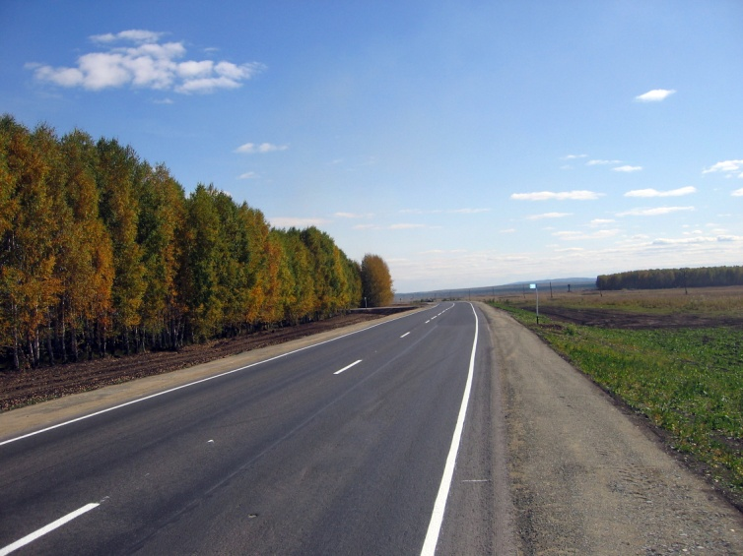
Реализация национального проекта «Безопасные и качественные автомобильные дороги»
Минтранс Новосибирской области
НОВОСИБИРСКАЯ
ОБЛАСТЬ
Notes:
ч

Slide 2
ПРИВЕДЕНИЕ РЕГИОНАЛЬНЫХ АВТОМОБИЛЬНЫХ ДОРОГ К НОРМАТИВНОМУ СОСТОЯНИЮ
12 732,9 км (базовая на 31.12.2017)
39,3%
40,3%
42,4%
43,8%
47,3%
6 023,7
км
5 392,6
км
5 573,2
км
4 998,9
км
5 129,8
км
+136,2 км
+262,8 км
+180,6 км
+450,5 км
2020
2
Правительство Новосибирской области

Slide 3
ПРИВЕДЕНИЕ АВТОМОБИЛЬНЫХ ДОРОГ НОВОСИБИРСКОЙ АГЛОМЕРАЦИИ К НОРМАТИВНОМУ СОСТОЯНИЮ
1058,8 км (базовая на 31.12.2017)
56,6%
63,4%
69,2%
73,8%
85,1%
901,0
км
732,7
км
781,4
км
671,3
км
599,4
км
+91,7 км
+61,4 км
+48,7 км
+119,6 км
2020
3
Правительство Новосибирской области

Slide 4
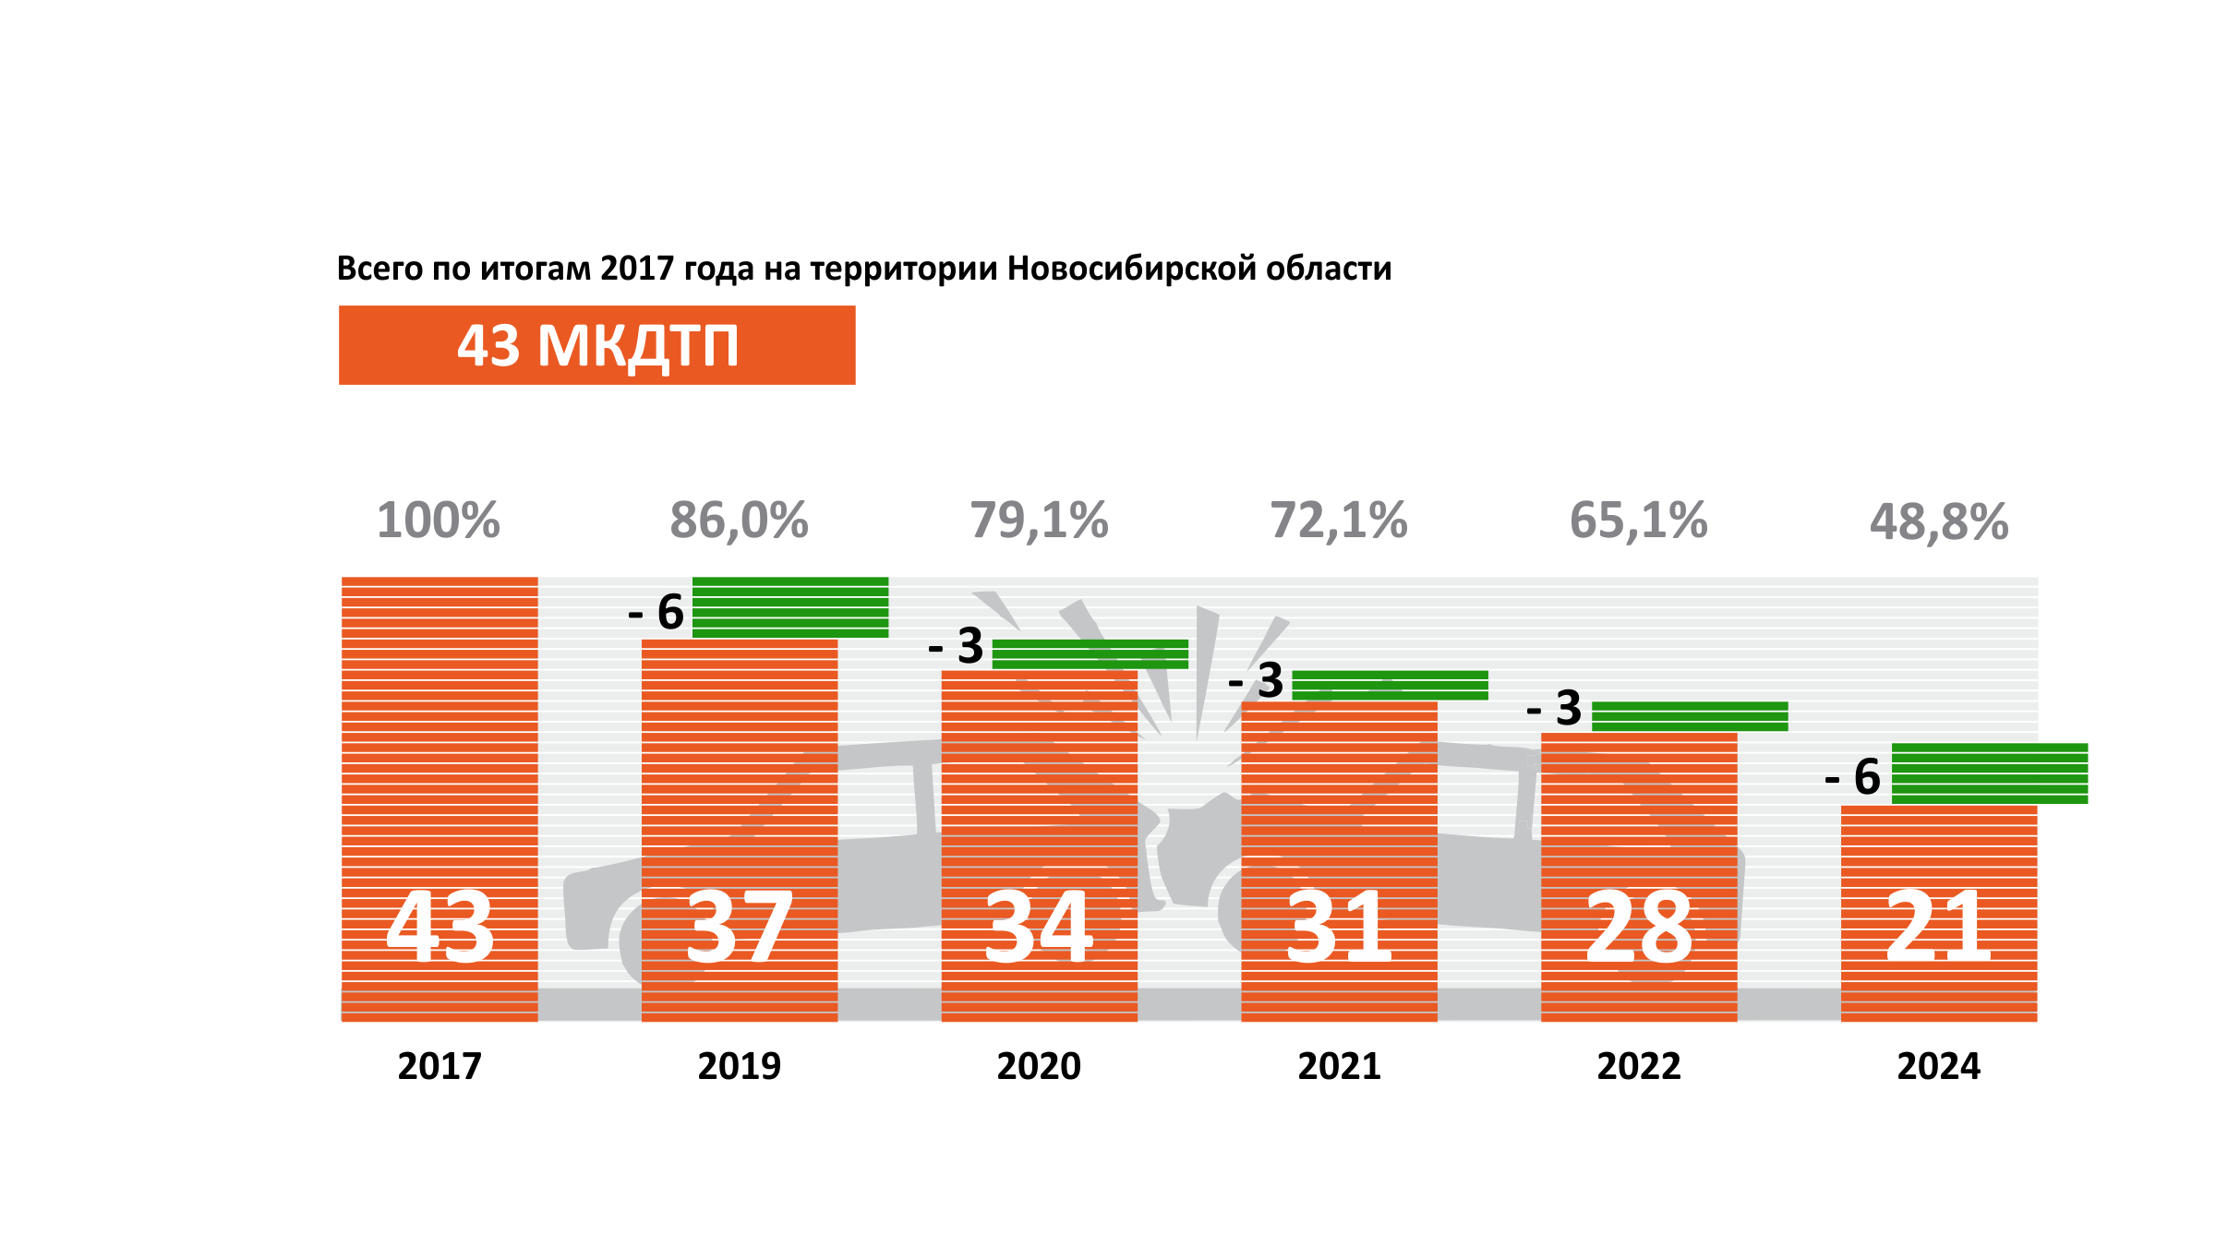
КОЛИЧЕСТВО МЕСТ КОНЦЕНТРАЦИИ ДОРОЖНО-ТРАНСПОРТНЫХ ПРОИСШЕСТВИЙ
67,4%
79,1%
- 14
29
2020
плановые значения до 2024 года рассчитаны от базового 2017 года, а также учитывается возможный рост МКДТП по итогам 2020 года
4
Правительство Новосибирской области

Slide 5
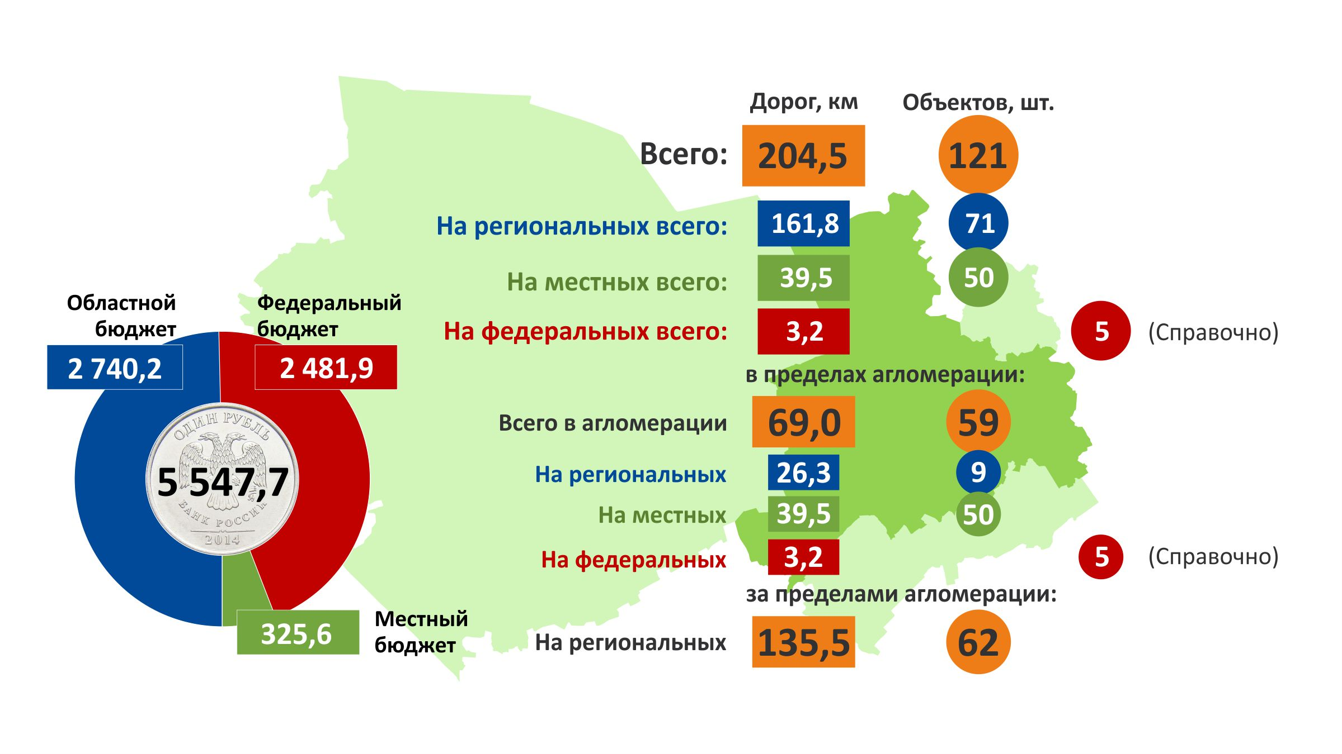
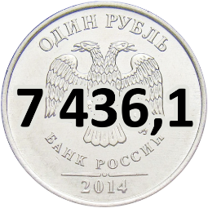
РЕАЛИЗАЦИЯ РЕГИОНАЛЬНЫХ ПРОЕКТОВ В 2020 ГОДУ. ОБЩАЯ ИНФОРМАЦИЯ
ПРОТЯЖЁННОСТЬ ДОРОГ,
ЗАПЛАНИРОВАННЫХ К ПРИВЕДЕНИЮ
В НОРМАТИВНОЕ СОСТОЯНИЕ, КМ
202,8
106
123,7
46
(в т.ч. 1 справочный (12,5 км,
по программе «КРСТ»)
ОБЩЕЕ ФИНАНСИРОВАНИЕ, МЛН.РУБ.
47,1
58
(в т.ч. 5 объектов
к Ледовой арене)
19,5
2
2 404,0
4 010,2
91,7
68
25,1
8
40
47,1
58
(в т.ч. 5 объектов
к Ледовой арене)
19,5
2
1 021,9
98,6
38
(в т.ч. 1 справочный (12,5 км,
по программе «КРСТ»)
5
Правительство Новосибирской области

Slide 6
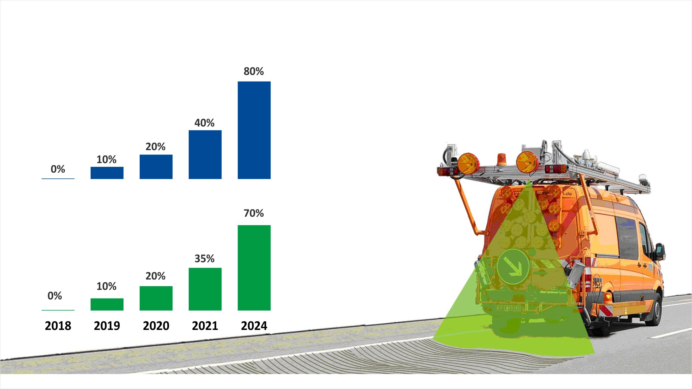
РЕГИОНАЛЬНЫЙ ПРОЕКТ «ОБЩЕСИСТЕМНЫЕ МЕРЫ РАЗВИТИЯ ДОРОЖНОГО ХОЗЯЙСТВА»
Доля от общего количества новых госконтрактов
НОВЫЕ ТЕХНОЛОГИИ
И МАТЕРИАЛЫ
(от новых ГК на все виды работ)
35%
24%
12
(34)
13 (55)
2020
НА ПРИНЦИПАХ КОНТРАКТА ЖИЗНЕННОГО ЦИКЛА
(от новых ГК на капремонт и ремонт)
31%
14%
9
(29)
7 (49)
2020
6
Правительство Новосибирской области

Slide 7
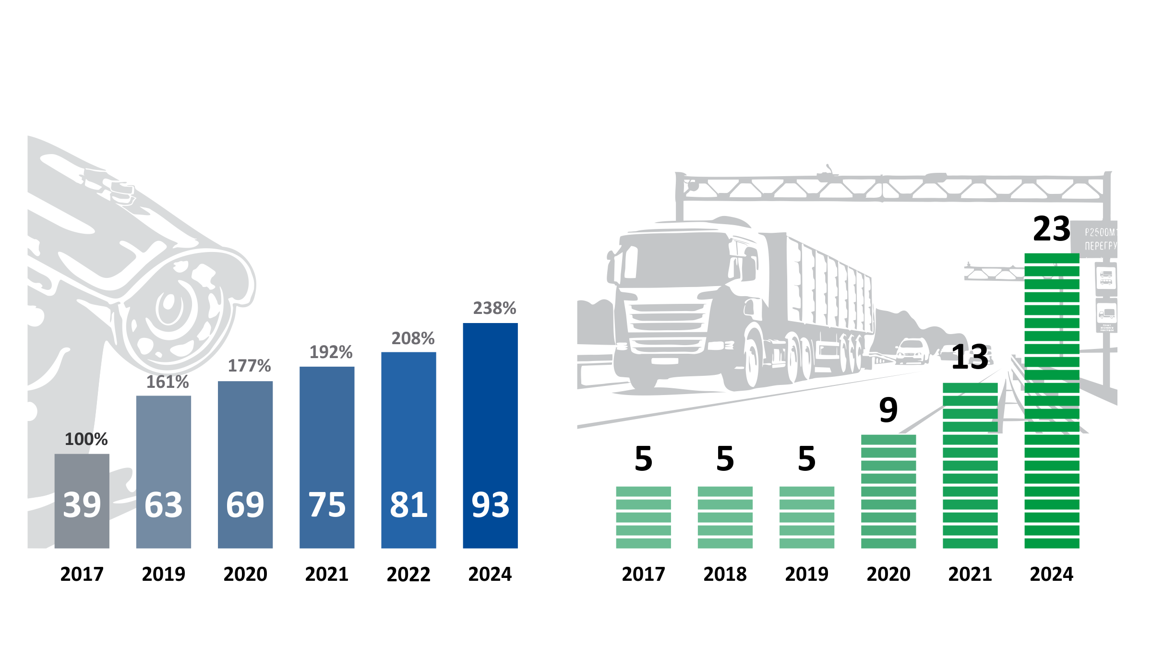
КОЛИЧЕСТВО СТАЦИОНАРНЫХ КАМЕР ФОТОВИДЕОФИКСАЦИИ НАРУШЕНИЙ ПДД
КОЛИЧЕСТВО
АВТОМАТИЧЕСКИХ ПУНКТОВ ВЕСОГАБАРИТНОГО КОНТРОЛЯ ТС НА РЕГИОНАЛЬНЫХ АВТОДОРОГАХ
+10
174%
+12
е
7
+6
+6
+6
+2
68
+1
+5
0
0
2020
2020
7
Правительство Новосибирской области

Slide 8
РЕАЛИЗАЦИЯ РЕГИОНАЛЬНЫХ ПРОЕКТОВ В 2021 ГОДУ. ОБЩАЯ ИНФОРМАЦИЯ
ПРОТЯЖЁННОСТЬ ДОРОГ,
ЗАПЛАНИРОВАННЫХ К ПРИВЕДЕНИЮ
В НОРМАТИВНОЕ СОСТОЯНИЕ, КМ
260,0
96
230,7
66
29,3
30
(в т.ч. 5 объектов
к Ледовой арене)
ОБ
5 580,0
На федеральных всего:
26,0
4
57,0
37
27,7
7
40
29,3
30
(в т.ч. 5 объектов
к Ледовой арене)
26,0
4
203,0
59
8
Правительство Новосибирской области

Slide 9
БЮДЖЕТ РЕГИОНАЛЬНОГО ПРОЕКТА «ДОРОЖНАЯ СЕТЬ» НА 2021 ГОД
Общее финансирование мероприятий, млн руб.
6 254,5
РАСПРЕДЕЛЕНИЕ ФИНАНСОВЫХ СРЕДСТВ ПО ИСТОЧНИКАМ ФИНАНСИРОВАНИЯ, МЛН.РУБ.:
96 участков
Федеральный
бюджет
Консолидированный бюджет НСО
300,0
5 954,5
до конца 2020 года необходимо законтрактовать объекты в объёме не менее 70% от объема финансирования на 2021 год
9
Правительство Новосибирской области

Slide 10
БЮДЖЕТ РЕГИОНАЛЬНОГО ПРОЕКТА «ДОРОЖНАЯ СЕТЬ» НА 2022 ГОД
Общее финансирование мероприятий, млн руб.
5 398,7
РАСПРЕДЕЛЕНИЕ ФИНАНСОВЫХ СРЕДСТВ ПО ИСТОЧНИКАМ ФИНАНСИРОВАНИЯ, МЛН.РУБ.:
78 участков
269,1
5 129,6
до конца 2020 года необходимо законтрактовать объекты в объёме не менее 50% от объема финансирования на 2022 год
10
Правительство Новосибирской области

Slide 11
На успешную реализацию в Новосибирской области национального проекта «Безопасные и качественные автомобильные дороги» в 2019-2020 годах оказало существенное влияние в первую очередь своевременное финансирование и контрактация выполняемых работ, а также оказание финансовой поддержки со стороны Правительства Российской Федерации, предоставляемой за счет средств Резервного фонда. Кроме того, достижение целевых показателей нацпроекта находится под личным контролем Губернатора Новосибирской области.
Минтранс Новосибирской области
Notes:
ч

